Slide 1




Кейс (проект)
«Организация образовательной деятельности
для обучающихся профессиональных образовательных организаций с ограниченными возможными здоровья
и инвалидностью с использованием дистанционных образовательных технологий и электронного обучения»
Номинация XX Всероссийской премии «Лидер СПО 2025»:
«Лидер в цифровизации среднего профессионального образования»
Государственное автономное профессиональное образовательное учреждение Архангельской области «Архангельский политехнический техникум»
Руководитель проекта: Дмитрий Петрович Ермолин, директор

Slide 2
Концепция проекта
Создание профессиональной педагогической системы, которая включает в себя универсальную инклюзивную электронную образовательную среду, доступную для лиц с инвалидностью и ограниченными возможностями здоровья (ОВЗ), в профессиональной образовательной организации (ПОО), направленной на предоставление возможности получения доступного, качественного образования обучающимся в системе среднего профессионального образования (СПО), профессионального обучения (ПО) независимо от наличия ограничений жизнедеятельности, а также совершенствование профессиональных компетенций у руководящих и педагогических работников ПОО по педагогическому взаимодействию с людьми с ОВЗ и инвалидностью с использованием дистанционных образовательных технологий (ДОТ), электронного обучения в рамках инклюзивного образования.
Проект ведется ГАПОУ АО «Архангельский политехнический техникум» (Организация), начиная с 2020 года, и по настоящее время (2025 год) также и как РУМЦ СПО, и БПОО в Архангельской области в сфере организации образовательной деятельности для обучающихся с инвалидностью и ОВЗ с использованием ДОТ, электронного обучения, методического сопровождения данного процесса.

Slide 3
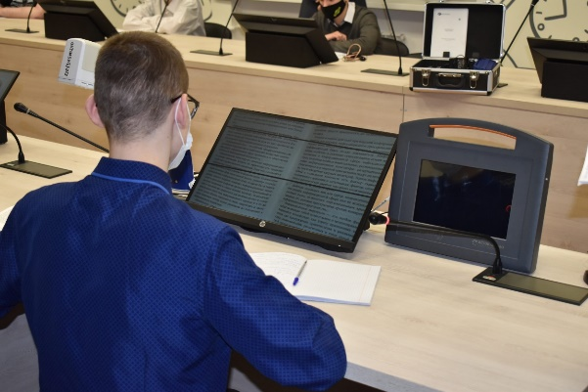
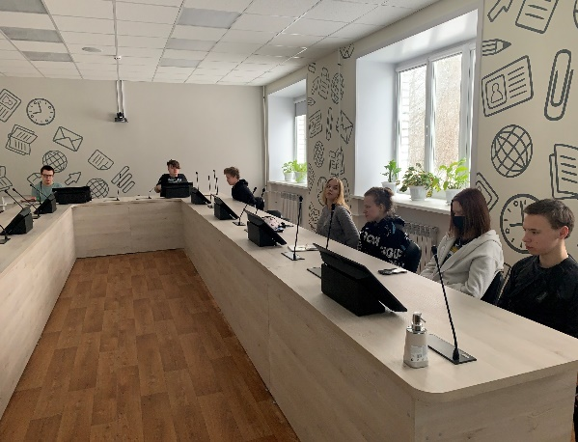
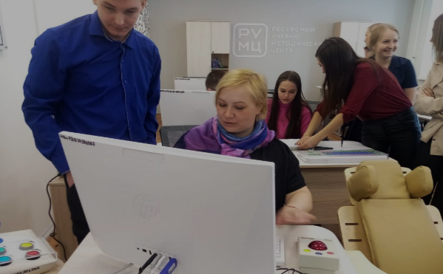
Актуальность проблемы
Реализация проекта направлена на решение проблематики недостаточности предоставления возможности получения доступного, качественного образования всем заинтересованным лицам в системе СПО, ПО независимо от их особенностей, в том числе нозологических, с учетом индивидуальных образовательных потребностей, а также проблематики недостаточной профессиональной компетентности специалистов ПОО в вопросах построения обучения и воспитания лиц с ОВЗ и инвалидностью с применением электронного обучения и ДОТ.

Slide 4
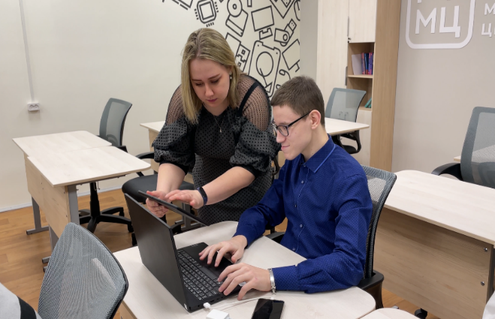
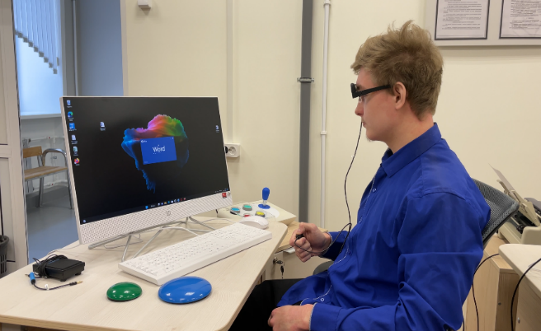
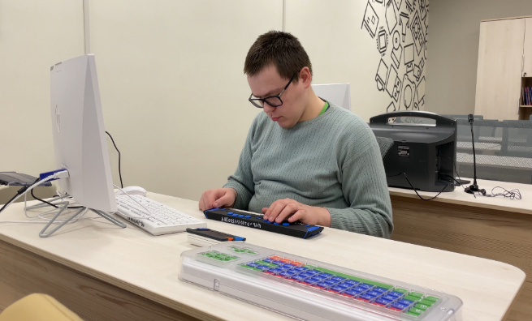
Цель проекта
предоставление возможности получения доступного, качественного образования обучающимся независимо от места их проживания, возраста, состояния здоровья и социального положения с учетом индивидуальных образовательных потребностей и на основе индивидуализации учебного процесса; моделирование необходимых условий для достижения качества предоставляемых образовательных услуг потребителям при помощи использования в практике обучения и воспитания ДОТ и электронного обучения в рамках выполнения ПОО стоящих перед ними задач

Slide 5
Задачи
Задача № 1:
создание условий для получения СПО, ПО обучающимся,
в том числе с ОВЗ
и инвалидностью
Задача № 2:
предоставление равного доступа
к полноценному образованию обучающихся в соответствии с их возможностями, способностями, индивидуальными потребностями
Задача № 3:
обеспечение обучающихся возможностью выстраивания индивидуального образовательного маршрута
Задача № 4:
усиление личностной направленности обучения
Задача № 5:
формирование умений самостоятельной работы
Задача № 6:
оптимизации образовательной деятельности обучающихся
с использованием Интернета
Задача № 7:
создание в ПОО единой универсальной инклюзивной информационно-образовательной среды
Задача № 8:
методическое сопровождение (поддержка) обучающихся, их родителей, работников ПОО, иных субъектов учебно-воспитательного процесса в ходе применения ДОТ

Slide 6
Целевая аудитория
обучающиеся ПОО, в том числе с инвалидностью и ОВЗ
Социальная
значимость
Реализация проекта имеет большое значение для общества: обеспечиваются условия повышения доступности и качества предоставляемых социально-педагогических услуг для лиц с инвалидностью и ОВЗ, их успешной социализации и трудовой адаптации в условиях инклюзивной социальной среды
руководящие и педагогические работники ПОО
работодатели
родители (законные представители) обучающихся
работники психолого-медико-педагогических комиссий, служб занятости населения, социально-ориентированных некоммерческих организаций, члены общественных организаций инвалидов и иные заинтересованные лица

Slide 7
В реализации проекта (федеральный уровень) принимают участие субъекты организации образовательной деятельности Организации, ПОО Архангельской области (42 организации) и других регионов РФ (более 60 регионов России)
25 единиц фактов трансляции опыта Организации по использованию ДОТ в условиях инклюзивного образования.
5 статей.
Проведено 4 вебинара и 4 интерактивных практикума по теме проекта. Так, в 2024 году охвачены данной работой 153 ПОО из 62 субъектов РФ, а в 2025 году – 142 ПОО из 57 субъектов РФ
Тиражирование практики в 6 ПОО в формате создания Интернет-сайтов с системами ДОТ и обучения работников ПОО по использованию ДОТ.
Реализована 21 программа ПК для работников ПОО по теме проекта; обучено 1614 чел.; так, в 2024 году – из 35 регионов России, а в 2025 году – из 33 субъектов РФ
Охват населения и территория влияния
Подготовлены 4
по наименованию интерактивные инструкции по ДОТ.
В 2024 году подготовлено 4 методических рекомендаций
по вопросам применения ДОТ и электронного обучения в ПОО
в условиях инклюзивной среды.
Вся продукция транслирована, например, в 2025 году для применения более,
чем в 50 субъектов РФ

Slide 8
Этапы реализации проекта
Этап первый – подготовительный: создание ПОО универсальной инклюзивной электронной образовательный среды в виде сайта с системой дистанционного обучения «Moodle» в сети «Интернет»; организация повышения квалификации работников организации по вопросам осуществления образовательной деятельности обучающихся в условиях инклюзивного СПО, ПО; программирование в системе «Moodle» учебно-методических комплексов элементов реализуемых образовательной организацией учебных планов образовательных программ (учебных предметов, дисциплин, курсов и др.); обучение работе в системе «Moodle» всех участников образовательных отношений, в том числе обучающихся
и их родителей /трудоемкость – до начала непосредственной реализации работниками соответствующих элементов образовательных программ/
Третий этап – заключительный: педагогический анализ эффективности педагогического взаимодействия в условиях инклюзивного профессионального образования с использованием ДОТ
и электронного обучения (совместно всеми участниками образовательных отношений); корректировка профессиональной деятельности; транслирование, тиражирование положительного опыта /трудоемкость – согласно планам индивидуальной научно-методической работы педагогических работников ПОО/
1
2
3
Второй этап – основной: непосредственная организация педагогического взаимодействия (с обучающимися, их родителями) в созданной универсальной инклюзивной электронной образовательной среде на сайте техникума, колледжа, профессионального училища, лицея с системой дистанционного обучения согласно рабочим программам учебных предметов, дисциплин, модулей, практик и др.; осуществление контрольно-оценочной деятельности; организация рефлексии /трудоемкость – согласно трудоемкости соответствующих элементов реализуемых образовательной организацией образовательных программ/

Slide 9
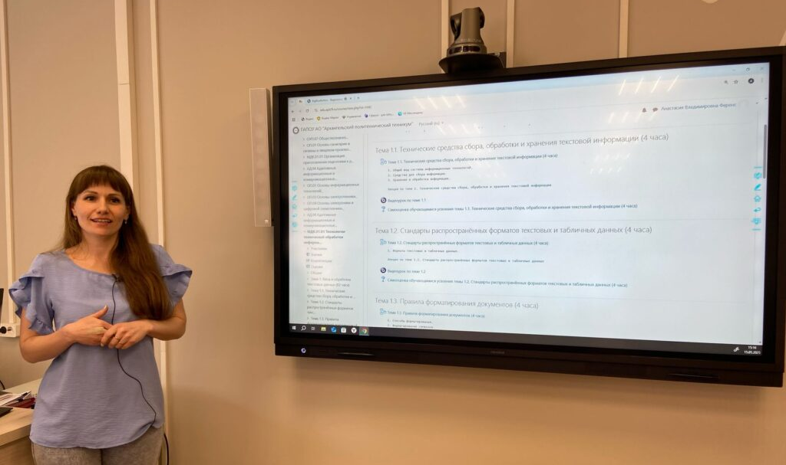
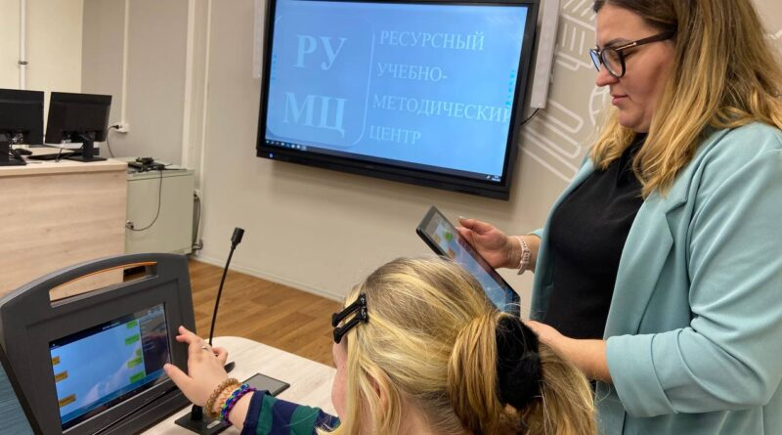
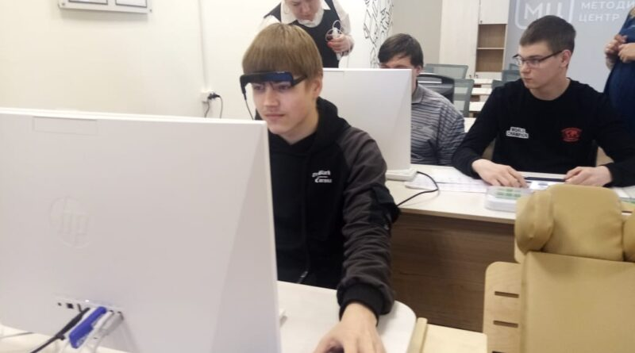
Инновационные образовательные технологии, методики и инструменты
образовательные технологии: ДОТ, электронное обучение, интерактивное обучение, информационно-коммуникационные технологии;
средства обучения: объекты (оригиналы), изображения и отображения, описания предметов и явлений условными средствами, технические средства обучения;
методы профессионального обучения: методы теоретического обучения, практические методы производственного обучения;
формы профессионального обучения: теоретической и практической подготовки, формы контроля;
ассистивные средства: оборудование для обучающихся с нарушением зрения, нарушением слуха, нарушением опорно-двигательного аппарата, с расстройствами аутистического спектра, с нарушением интеллекта;
средства методической работы: методические рекомендации, интерактивные электронные инструкции, формы методической работы

Slide 10
Результаты реализации проекта
создана и усовершенствована единая универсальная инклюзивная электронная образовательная среда Организации в условиях инклюзивного СПО и ПО (2020 год; 2021 – 2025 годы)
созданы доступные, оптимальные условия для получения СПО, ПО всеми обучающимися (2020 – 2024)
равный доступ к полноценному образованию обучающимся (2020 – 2025)
возможность построения индивидуальных образовательных маршрутов (2020 – 2025)
усилена личностная направленность процесса обучения (2021 – 2025)
усовершенствована практика электронного обучения и ДОТ и в Организации (2021 – 2025)
повышено качество образовательных услуг (2021 – 2025)
результаты работы в формате охвата населения
и территория влияния (участвуют ПОО из более половины субъектов России)

Slide 11
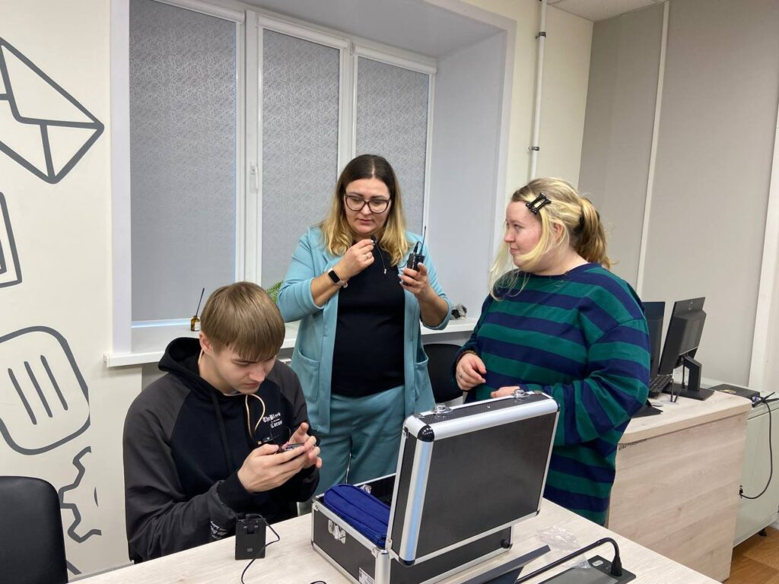
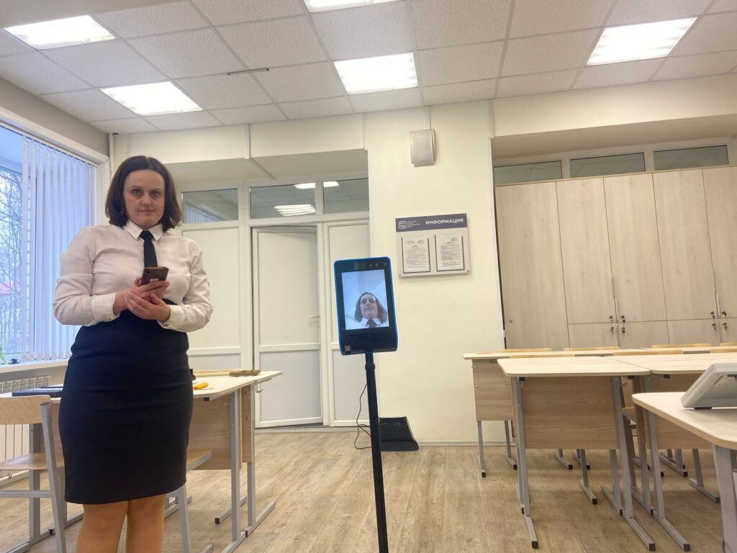
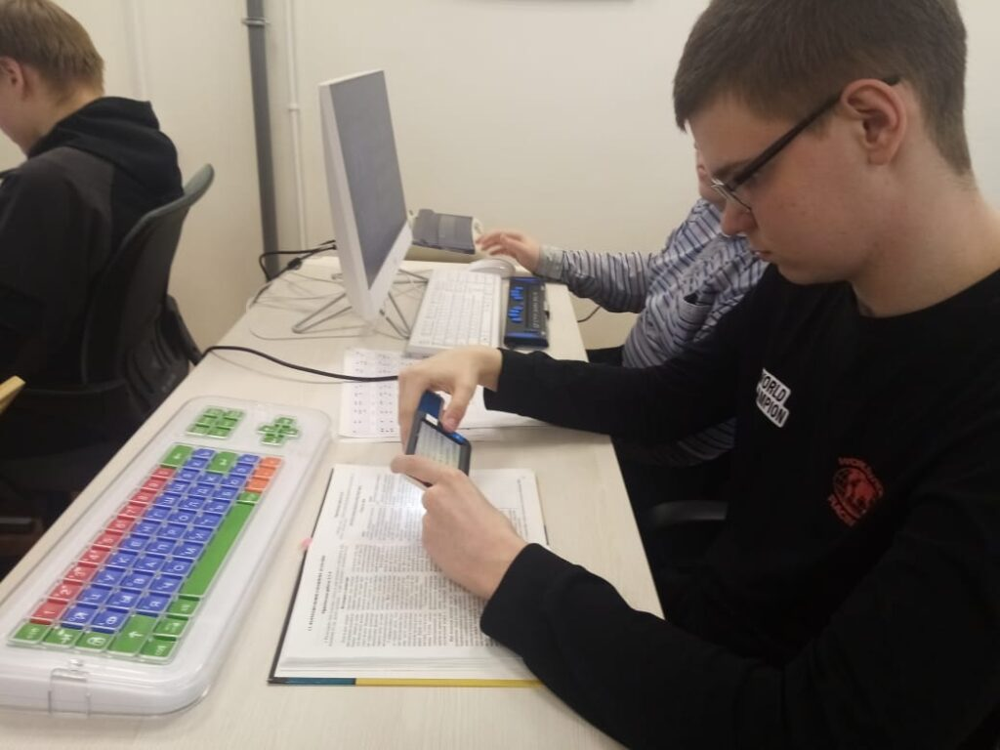
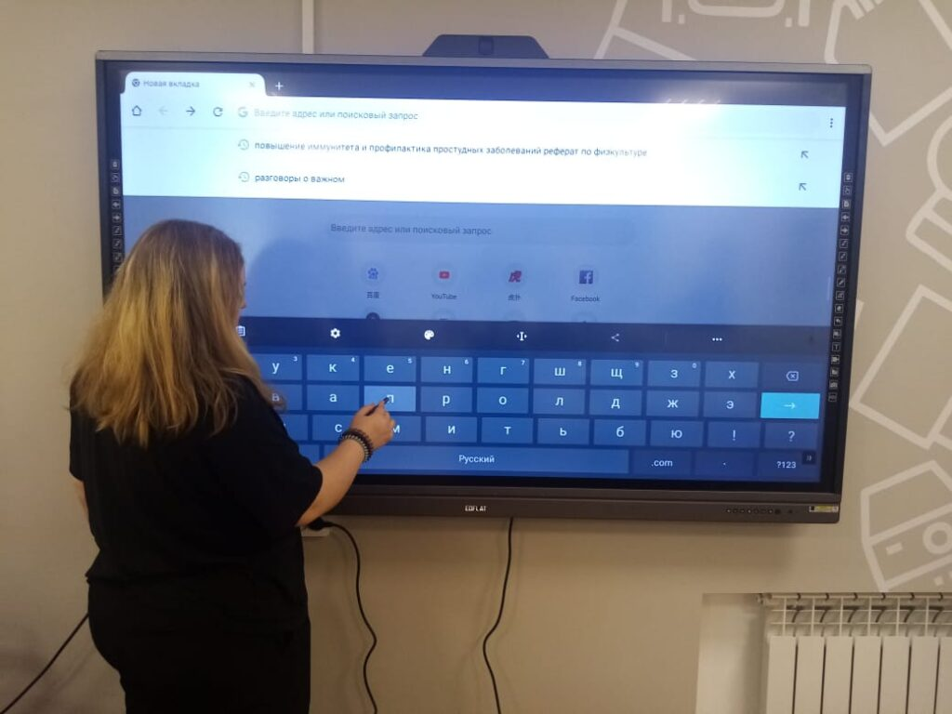
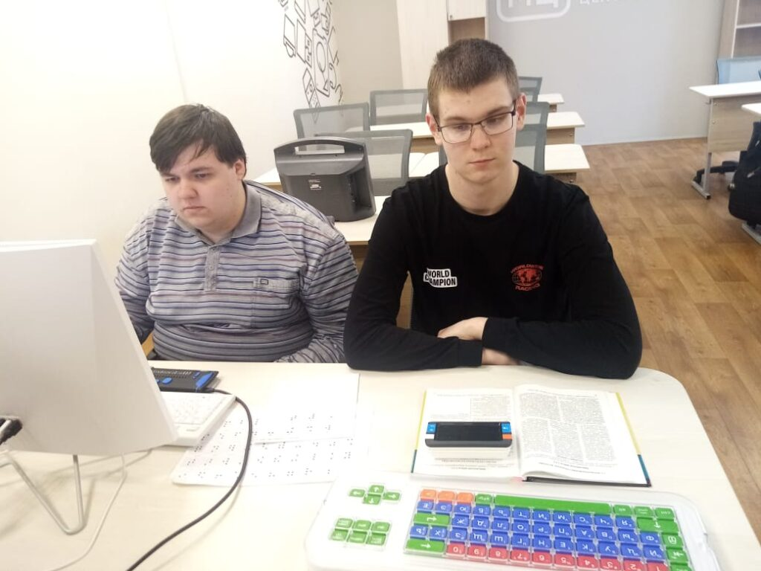
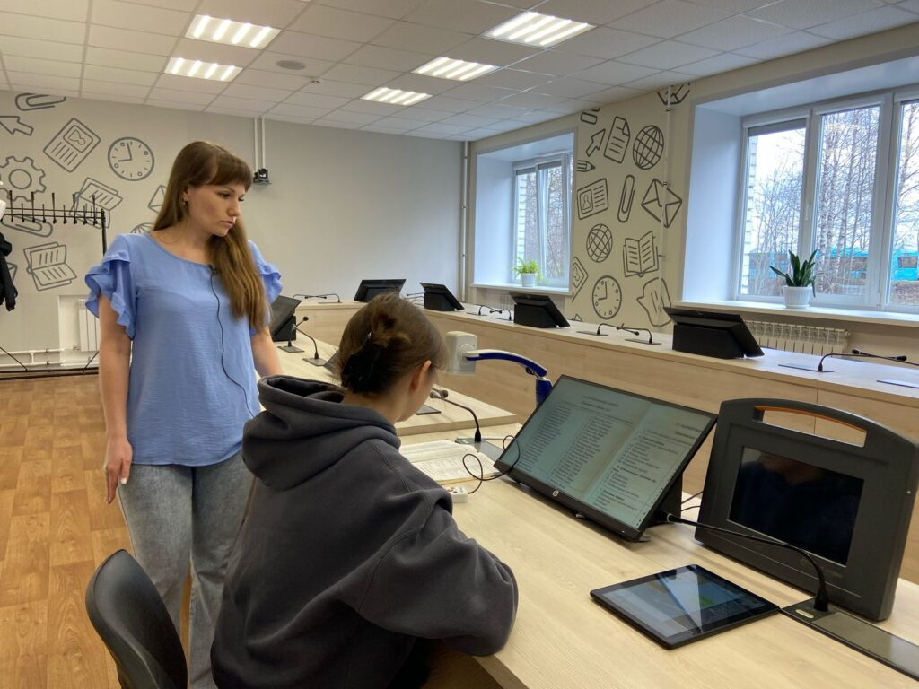
Результаты реализации проекта (продолжение)
профессиональная оценка педагогическим сообществом инклюзивной практики во время
ее публичной трансляции на реализованных ПОО вебинарах (2022 – 2024 годы)
по вопросам инклюзивного образования – положительная 100 % (4,8 балла
по пятибалльной системе оценивания; 530 человек)
обратная связь по качеству реализации ПОО в 2021 – 2024 годах программ повышения квалификации по вопросам инклюзивного образования, транслируемой инклюзивной практики: 100 % положительная (балл оценки по пятибалльной системе оценивания – 4,8; 967 человек)

Slide 12
Разработка и внедрение в практику ПОО учебно-методического пособия «Организация функционирования универсальной инклюзивной электронной образовательной среды ПОО, доступной для лиц с инвалидностью и ОВЗ разных нозологических групп»
Продолжение работы по внедрению (апробации) результатов реализации проекта в ПОО разных субъектов Российской Федерации, подведение итогов распространения результатов проекта, транслирование результатов реализации проекта
Перспективы развития

Slide 13


Подтверждающие документы
Организация образовательной деятельности для обучающихся ПОО с ОВЗ и инвалидностью с использованием ДОТ и электронного обучения: материалы работы, 2025
Список учебно-методических материалов, подготовленных и апробированных (внедренных) ГАПОУ АО «Архангельский политехнический техникум» в рамках реализации проекта (2020 – 2025 годы)
Ссылки на отчетные материалы, подтверждающие реализацию проекта (2020 – 2025 годы)
Фото и видеоматериалы: медиафайлы
Логотип образовательной организации

Slide 14
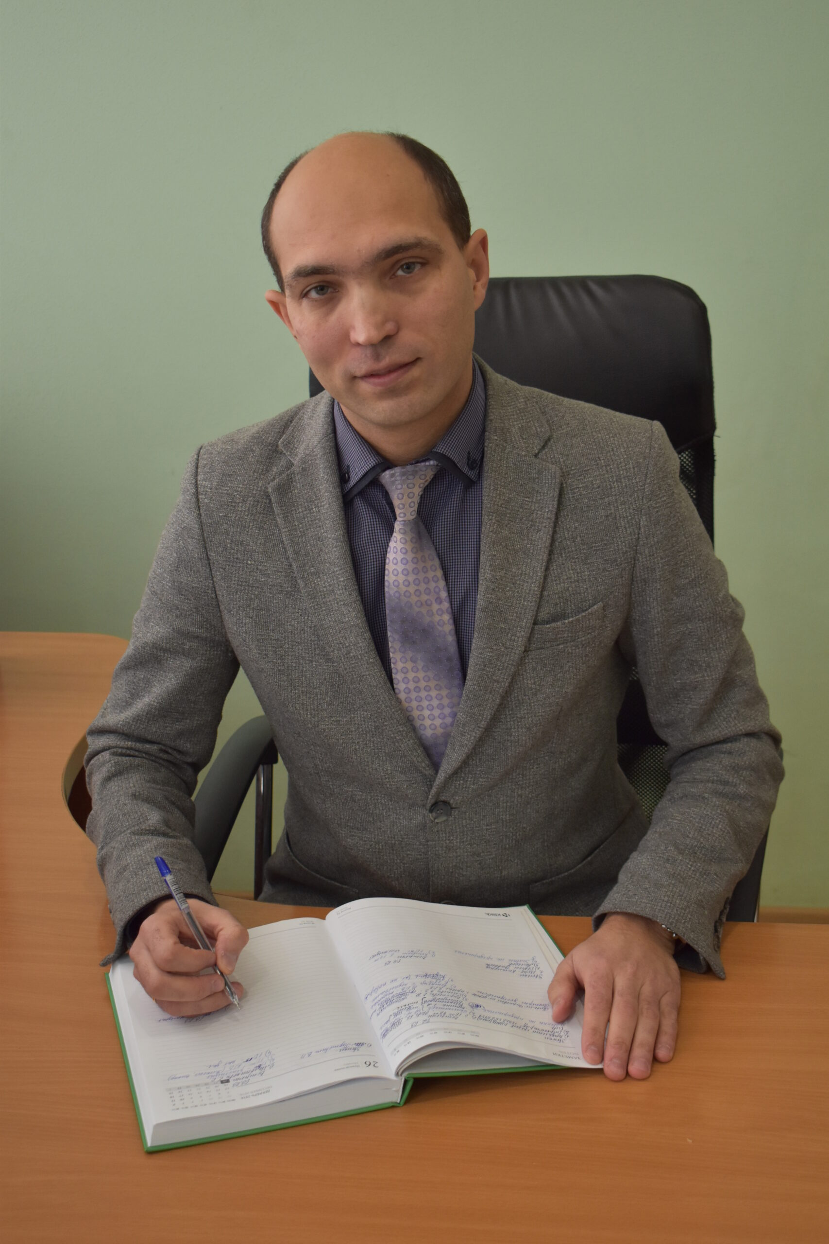


Контактное лицо по проекту
Ермолин Дмитрий Петрович,
директор государственного автономного профессионального образовательного учреждения Архангельской области «Архангельский политехнический техникум» (г. Архангельск)
+7 (900) 918-88-32
rsmc@apt29.ru

